Slide 1

GIT
开始

Slide 2

GIT简介
Git是一个免费的开源 分布式版本控制系统，旨在快速高效地处理从小型到大型项目的所有事务。
Git 易于学习， 占地面积小，具有闪电般快速的性能。它超越了Subversion，CVS，Perforce和ClearCase等SCM工具，具有廉价本地分支，便捷的临时区域和 多个工作流程等功能。

Slide 3

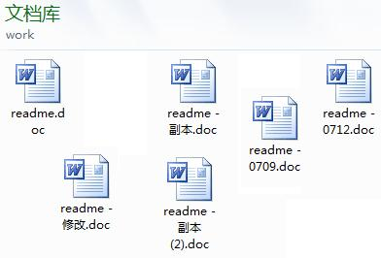
版本控制系统
如果你用Microsoft Word想删除一个段落，又怕将来想恢复找不回来怎么办？有办法，先把当前文件“另存为……”一个新的Word文件，再接着改，改到一定程度，再“另存为……”一个新文件，这样一直改下去，最后你的Word文档变成了这样：过了一周，你想找回被删除的文字，但是已经记不清删
除前保存在哪个文件里
了，只好一个一个文件
去找，真麻烦。
看着一堆乱七八糟的文
件，想保留最新的一个，
然后把其他的删掉，又
怕哪天会用上，还不
敢删，真郁闷。

Slide 4

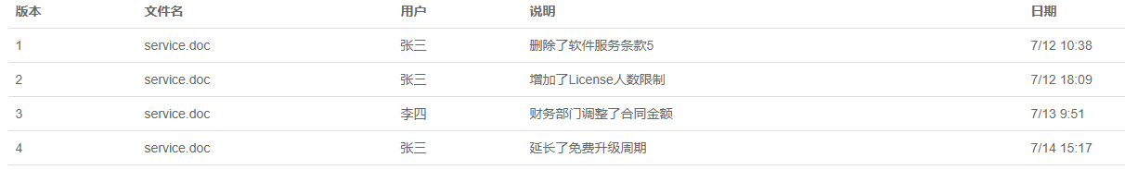
版本控制系统
这个软件用起来就应该像这个样子，能记录每次文件的改动：

Slide 5
GIT组成
Git里的四个角色：
workspace: 本地的工作空间。
index：缓存区域，临时保存本地改动。
local repository: 本地仓库，指向最后一次提交HEAD。
remote repository：远程仓库。

Slide 6

GIt能做什么
文件版本管理。
作为版本管理系统诞生的Git，最重要的是可以帮助团队进行文件管理，各种源代码和文档等。
代码评审。
代码评审作为软件开发流程中重要的一环，是项目顺利进行提供有效的保障，使用过Github的人对Pull Request应该不会陌生，如果高效进行代码就是另一个问题了。
持续集成。
持续集成作为软件的开发和发布流程中最重要的一环，通过进行单元测试、自动化测试和自动构建发布，可以非常容易发现和改正Bug, 通过钩子(Hook)，Git可以和构建工具（如Jenkins）结合构建持续集成环境。

Slide 7

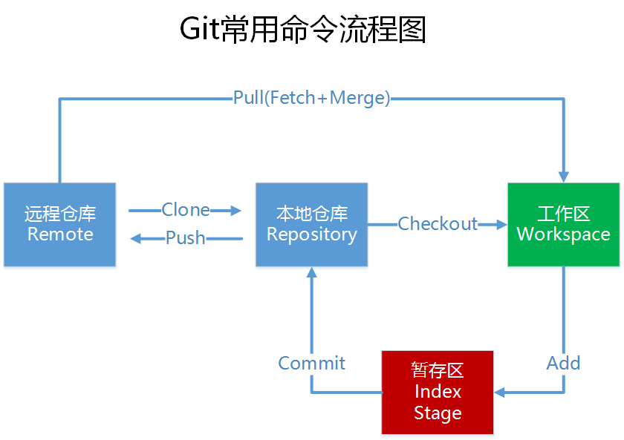
git操作流程

Slide 8
GIT安装、常见操作
安装
常见操作

Slide 9
GIT可视化工具sourTree
SourceTree 是 Windows 和Mac OS X 下免费的 Git 和 Hg 客户端，拥有可视化界面，容易上手操作。同时它也是Mercurial和Subversion版本控制系统工具。支持创建、提交、clone、push、pull 和merge等操作。

Slide 10
sourceTree教程
教程

